Slide 1
Tabela Periódica
Informações
Patrícia vieira
Iniciar

Slide 2
Informações:
Título: Tabela Periódica
Objetivo: Revisar o conteúdo referente a tabela periódica.
Componente curricular: Química
Tema : Tabela Periódica
Autora: Patrícia M. Vieira Martins
Orientadora:Profª. Drª. Maria Rosângela Silveira Ramos
País: Brasil
Instituição: Instituto Federal Farroupilha – Programa de Residência Pedagógica – CAPES
Ano: 2019
Licença:
Este objeto Educacional trata de um jogo de perguntas e respostas de Química, ou seja, um Quiz. Para que o aluno possa desenvolver o conteúdo que aprenderá em sala de aula.
Para jogar siga as setas e utilize sempre o mouse.

Slide 3
Introdução
Introdução:No ano de 1869, Dimitri Mendeleev iniciou os estudos a respeito da organização da tabela periódica através de um livro sobre os cerca de 60 elementos conhecidos na época. Ao trabalhar com esses dados ele percebeu que organizando os elementos em função da massa de seus átomos, determinadas propriedades se repetiam diversas vezes, e com uma mesma proporção, portanto era uma variável periódica.
Avançar

Slide 4
Vamos começar então !!!

Slide 5
Selecione as questões do quiz !
02
01
04
03

Slide 6
1)A tabela periódica atribui-se a:
A) Dmitri Mendeleiev
Isaac Newton
C)Albert Einstein
D)Benjamin Franklin
A
B
C
D
Avançar

Slide 7
2) Os símbolos Be, Ba, B e Br correspondem respectivamente aos elementos químicos:
A)Berílho, Bário, Boro e Bromo
B)Berílio, Baro, Boro e Bromo
C)Berílio, Bário, Boro e Bromo
D)Berílio, Bário, Bromo e Brometo de Potássio
E)Berílio, Bário, Boro e Brometo de Potássio
A
B
C
D
E
Avançar

Slide 8
3) Quantos períodos tem a tabela periódica?
A)3 períodos
B)15 períodos
C)7 períodos
D)18 períodos
E)8 períodos
A
B
C
D
E
Avançar

Slide 9
4) Qual série de elementos pertencem ao grupo do halogéneos:
A) Be, Mg, Ca, Sr, Ba, Ra
B) He, Ne, Ar, Kr, Xe, Rd
C) F, Cl, Br, I, At
D)O, S, Se, Te
A
B
C
D

Slide 10
Isso mesmo! Parabéns!!!

Slide 11
Ops, será??
Isaac Newton foi um cientista, inglês, mais reconhecido como físico e matemático, embora tenha sido também astrônomo, alquimista,filosofo e teólogo.

Slide 12
Ops, será??
Albert Einstein foi um físico teórico alemão. Entre suas principais obras desenvolveu a teoria da relatividade geral, ao lado da mecânica quântica um dos dois pilares da física moderna

Slide 13
Ops, será??
Benjamin Franklin foi um jornalista, editor, autor, filantropo, abolicionista, funcionário público, cientista, diplomata, inventor e enxadrista estadunidense

Slide 14
2)Os símbolos Be, Ba, B e Br correspondem respectivamente aos elementos químicos:
A)Berílho, Bário, Boro e Bromo
Incoreto
Berílho não possui definição, já berílio é um elemento químico de símbolo Be, com número atômico 4 e massa atômica 9 u. É um elemento alcalino-terroso, bivalente, tóxico, de coloração cinza, duro, leve, quebradiço e sólido na temperatura ambiente. Pertence ao grupo 2 É empregado para aumentar a resistência de ligas metálicas.

Slide 15
2)Os símbolos Be, Ba, B e Br correspondem respectivamente aos elementos químicos:
B) Berílio, Baro, Boro e Bromo
[Geog.] Baro ou Upeno, é o nome de um rio do sudoeste da Etiópia formado pela junção dos rios Gebba a Birbir.Tem cerca de 300 Km.de extensão e junta-se com o rio Pibor para formar o rio Sobat, que por sua vez é um afluente do Nilo Branco. Mas O bário é um elemento químico de símbolo Ba, número atômico 56 com massa atômica 137 u. À temperatura ambiente, o bário encontra-se no estado sólido. O bário é um elemento químico tóxico, macio, de aspecto prateado, com alto ponto de fusão pertencente a família dos metais alcalino terrosos.

Slide 16
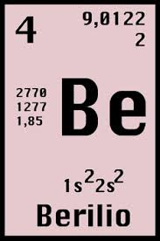
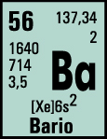
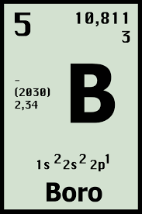
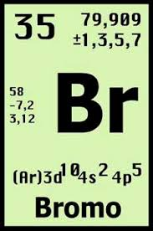
2)Os símbolos Be, Ba, B e Br correspondem respectivamente aos elementos químicos:
C)Berílio, Bário, Boro e Bromo
Vamos relembrar...

Slide 17
2)Os símbolos Be, Ba, B e Br correspondem respectivamente aos elementos químicos:
Ops, será?
D)Berílio, Bário, Bromo e Brometo de Potássio
Berílio
Be
Bário
Ba
Bromo
Br
Brometo de potássio
KBr

Slide 18
2)Os símbolos Be, Ba, B e Br correspondem respectivamente aos elementos químicos:
E)Berílio, Bário, Boro e Brometo de Potássio
Berílio (Be)
Bário (Ba)
Boro (Bo)
Brometo de potássio (kBr)

Slide 19
3) Quantos períodos tem a tabela periódica?
A)3 períodos
A Tabela Periódica apresenta sete colunas horizontais, portanto, sete períodos, que indicam a quantidade de níveis que um átomo de um elemento apresenta

Slide 20
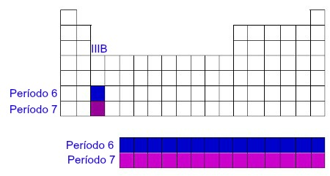
3) Quantos períodos tem a tabela periódica?
B) 15 períodos

Slide 21
3) Quantos períodos tem a tabela periódica?
C)7 períodos

Slide 22
3) Quantos períodos tem a tabela periódica?
D)18 períodos

Slide 23
3) Quantos períodos tem a tabela periódica?
E) 8 período

Slide 24
4) Qual série de elementos pertencem ao grupo do halogêneos:
A) Be, Mg, Ca, Sr, Ba, Ra
Incorreta, porque esses elementos são metais alcalinos terrosos.

Slide 25
4) Qual série de elementos pertencem ao grupo do halogêneos:
B) He, Ne, Ar, Kr, Xe, Rd
Incorreta, porque esses elementos são os gases nobres.

Slide 26
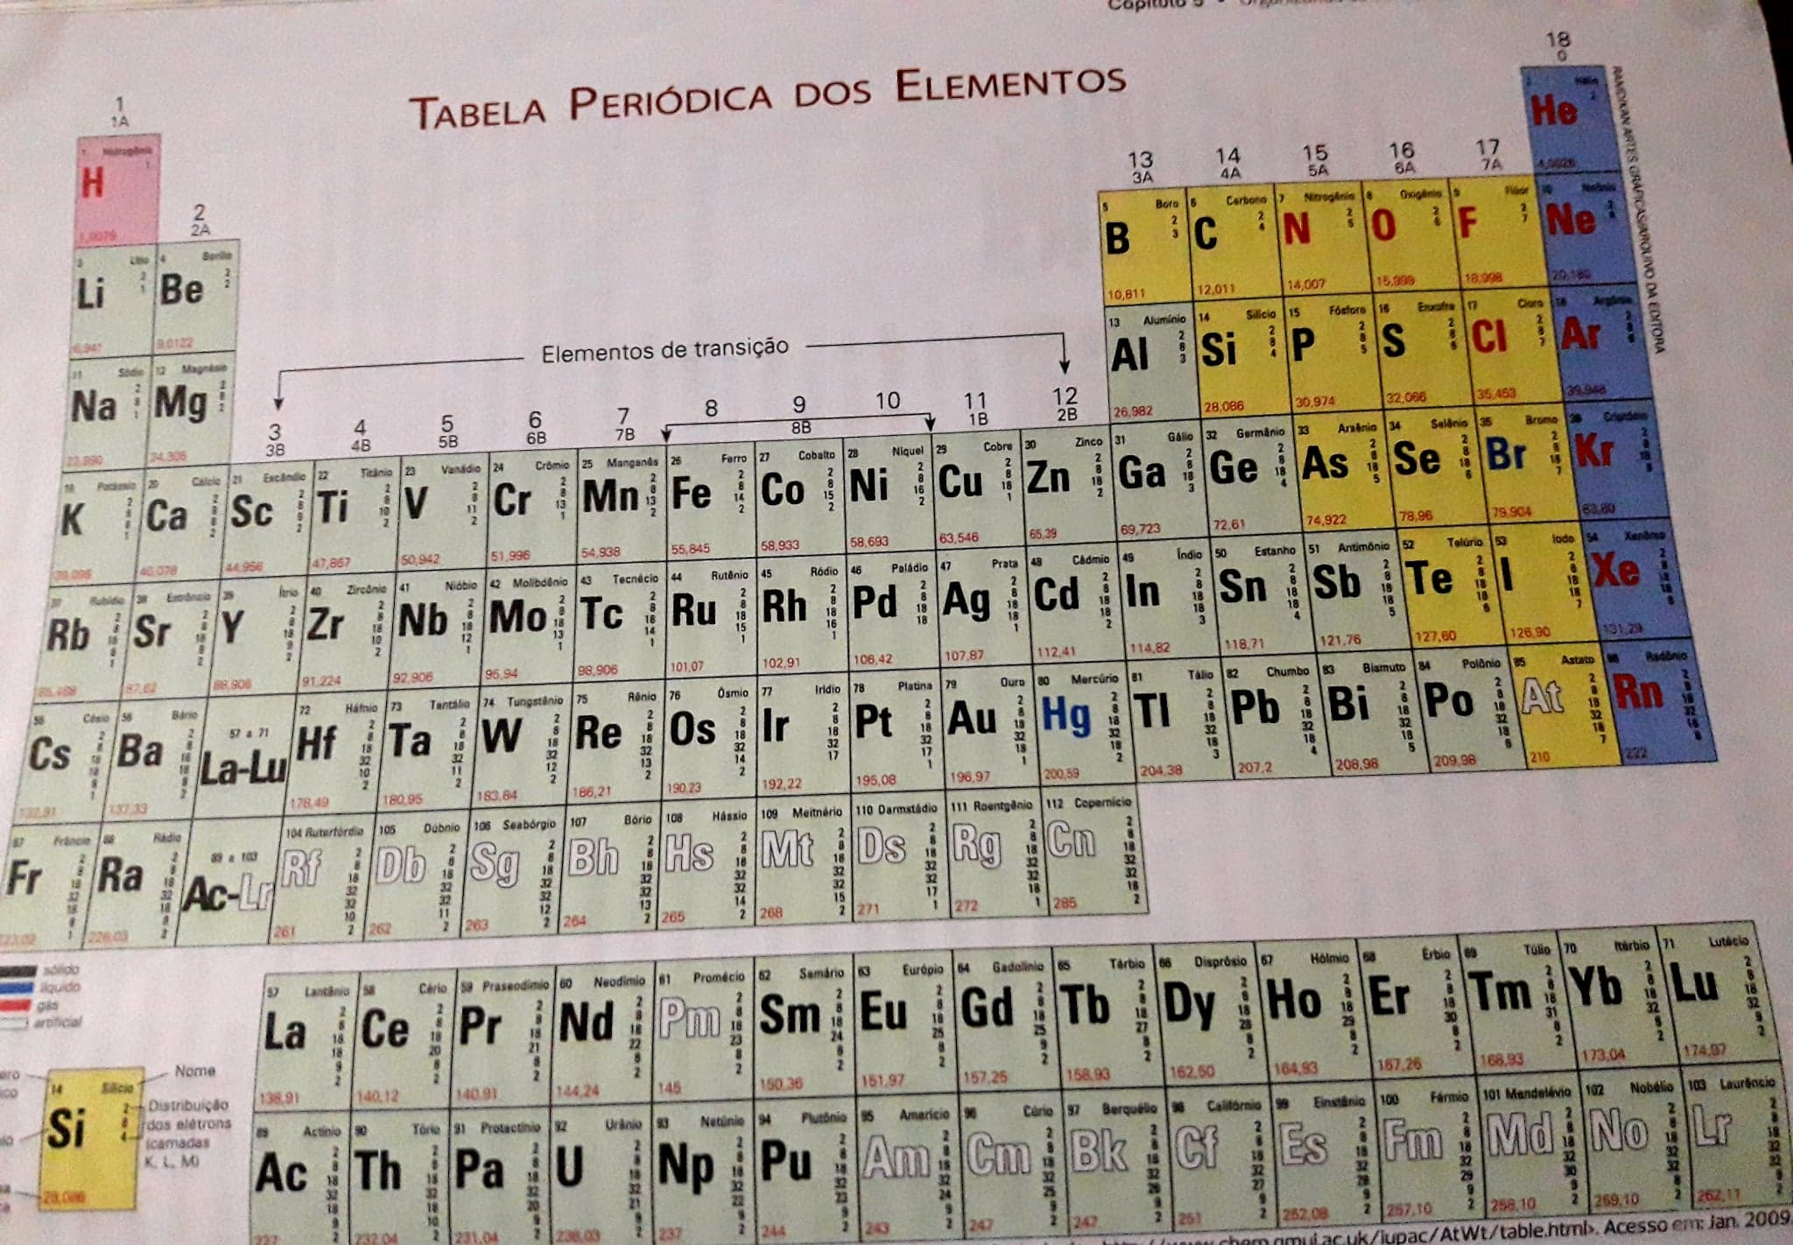
4) Qual série de elementos pertencem ao grupo do halogêneos:
O grupo dos halogênios é o de número 17 (ou 7A) da tabela periódica e tem seu nome derivado do grego e que significa formadores de sais são eles: flúor, cloro, bromo, iodo, astato e ununséptio.
Vamos relembrar...
VII A
F
Cl
Br
I
At

Slide 27
4) Qual série de elementos pertencem ao grupo do halogêneos:
D) O, S, Se, Te
Incorreta, esses elementos são os Calcogênio é qualquer elemento químico pertencente do grupo 16 ou 6A da Tabela Periódica. ... Este grupo é formado pelos seguintes elementos: Oxigênio (O), Enxofre (S), Selênio (Se), Telúrio (Te), Polônio (Po), Ununhexium (Uuh).

Slide 28
Isso mesmo! Parabéns!!!
Concluir

Slide 29
Fim

